Slide 1
Знай и люби свой край!
Медникова М. В. – учитель начальных классов МБОУ «Двинская средняя общеобразовательная школа»

Slide 2
1 раунд
История Архангельской области

Slide 3
Моряна - северо – восточный ветер с моря
Сиверко - холодный северный ветер
Гандвик - море Белое, Студёное, Дышащее.

Slide 4
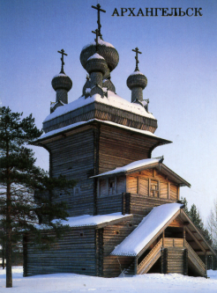
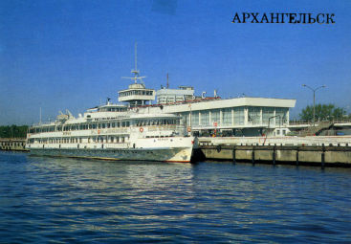
2 раунд
Архангельская область сейчас
Фото Е. Гаврилова

Slide 5
23 сентября 1937 г. образована Архангельская область.
В составе Архангельской области - 20 районов и 1 автономный округ .
Площадь Архангельской области 587000,4 кв. км.

Slide 6
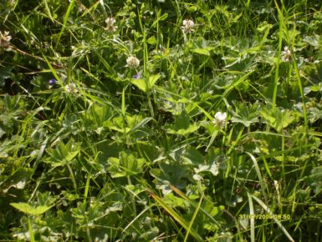
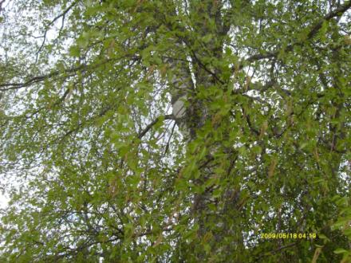
3 раунд
Растения Архангельской области

Slide 7
Ш | К | о | с | т | я | н | В | ь | л
и | Е | л | ь | а | к | и | о | н | е
п | о | в | н | и | к | а | л | и | в
С | ы | р | К | а | л | к | н | к | е
ж | е | о | а | н | и | ш | у | а | ж
к | а | Р | С | о | с | н | а | к | ж
и | б | я | Б | р | у | с | н | и | о
н | а | М | о | р | о | ш | к | а | М

Slide 8
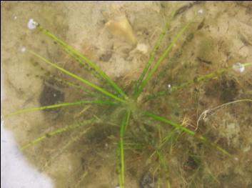
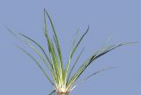
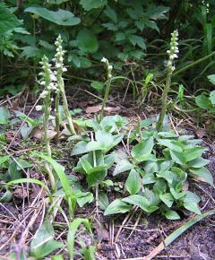
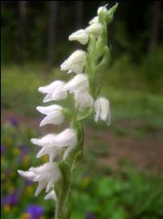
Красная книга Архангельской области
Полушник щетинистый
http://www.plantarium.ru/page/samples/taxon/41284.html
Гудайера ползучая
www.flora.crimea.ua
www.flora.crimea.ua

Slide 9
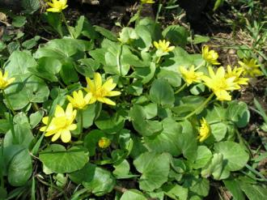
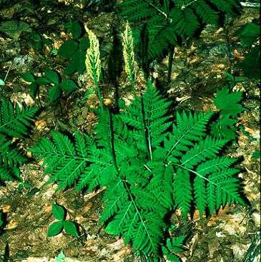
Красная книга Архангельской области
Чистяк весенний
www.monitor.ekenforum.ru
Гроздовник виргинский
www.greeninfo.ru

Slide 10
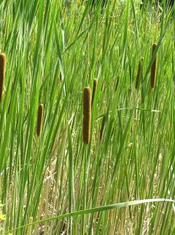
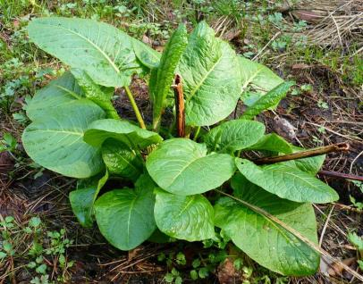
Красная книга Архангельской области
Рогоз узколистный
fish.kiev.ua
Щавель туполистный
survinat.ru

Slide 11
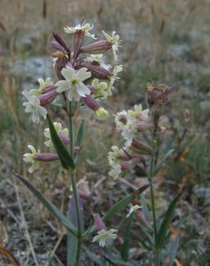
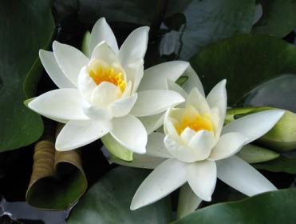
Красная книга Архангельской области
Смолёвка ползучая
www.nature.chita.ru
Кувшинка чистобелая
remont-39.ru

Slide 12
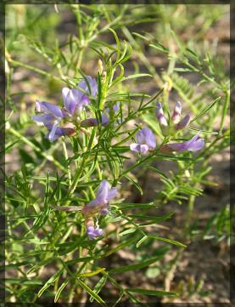
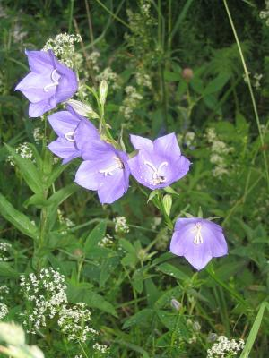
Красная книга Архангельской области
Астрагал песчаный
www.plantarium.ru
Колокольчик персиколистный
www.plantarium.ru

Slide 13
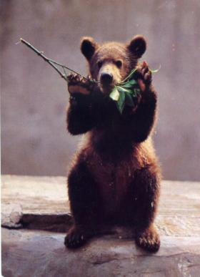
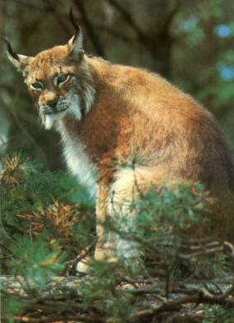
4 раунд
Животные нашего края
Фото Э. Назарова
Фото Г. Смирнова

Slide 14
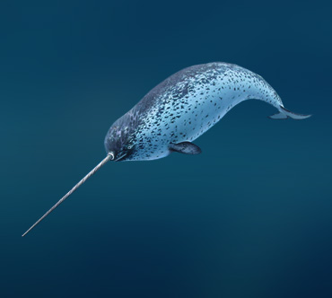
Н А Р В А Л
zoosite.ru

Slide 15
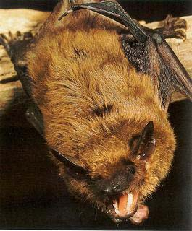
СЕВЕРНЫЙ
КОЖАНОК
www.zoogeo365.ru

Slide 16
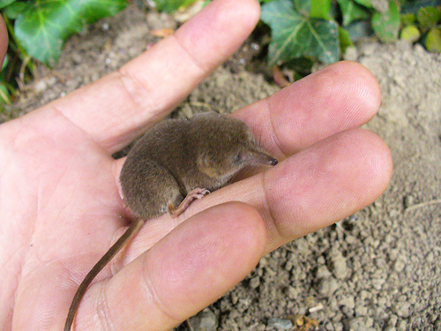
КРОШЕЧНАЯ БУРОЗУБКА
www.zoogeo365.ru

Slide 17
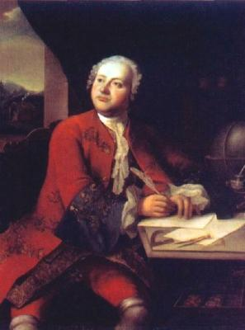
5 раунд
Михаил Васильевич Ломоносов
www.surbor.ru

Slide 18
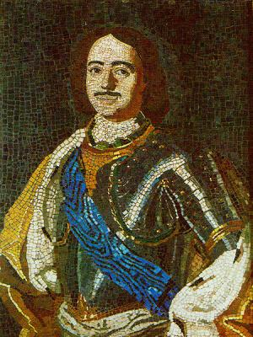
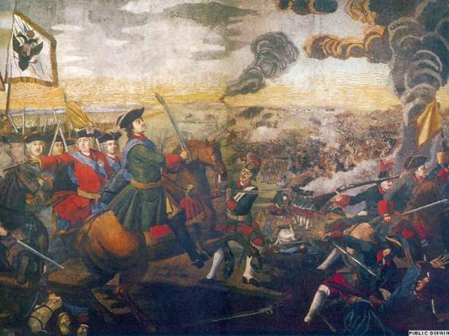
him.1september.ru
www.svobodanews.ru
Мозаичные работы М. В. Ломоносова

Slide 19
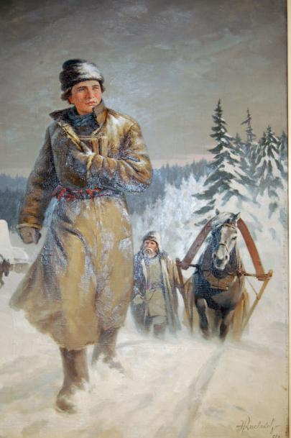
« Юноша Ломоносов
на пути в Москву»
Н. И. Кисляков

Slide 20
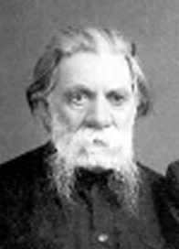
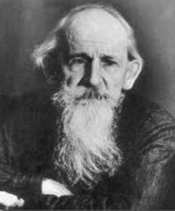
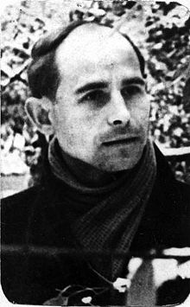
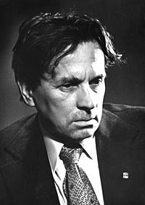
6 раунд
Литературный Север
С. Писахов Б. Шергин Н. Рубцов Ф. Абрамов
lib.susu.ac.ru
wap.fictionbook.ru
litzona.net
www.proshkolu.ru

Slide 21
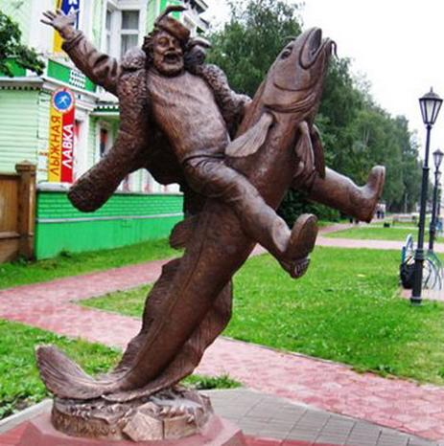
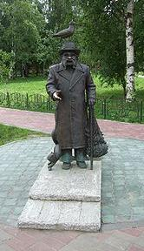
molod.arhcity.ru
http://lori.ru/1008084

Slide 22
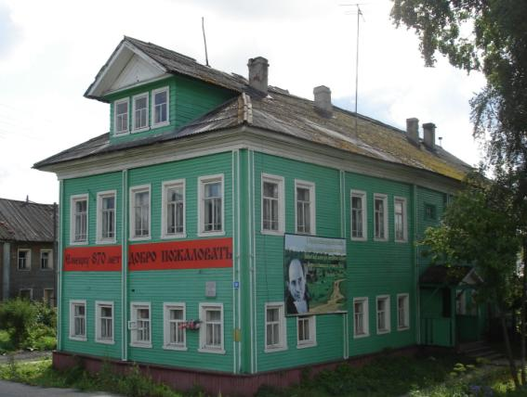
www.emezk.ru

Slide 23
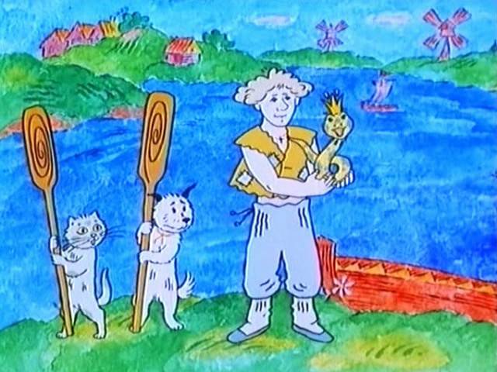
Б. Шергин «Волшебное кольцо»
fenixclub.com

Slide 24
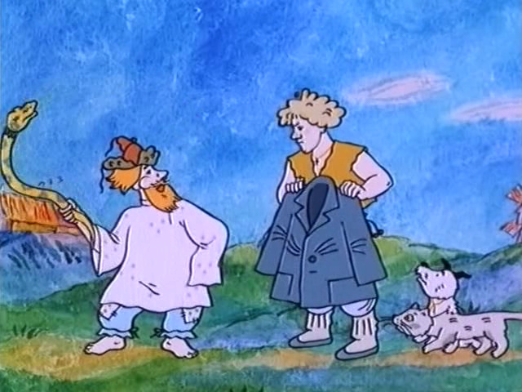
Б. Шергин «Волшебное кольцо»
fenixclub.com

Slide 25
С п а с и б о !

Slide 26
Интернет - ресурсы
www.flora.crimea.ua www.greeninfo.ru
www.monitor.ekenforum.ru fish.kiev.ua
survinat.ru www.nature.chita.ru
remont-39.ru www.plantarium.ru
zoosite.ru www.zoogeo365.ru
www.surbor.ru him.1september.ru
www.svobodanews.ru http://lori.ru/1008084
lib.susu.ac.ru wap.fictionbook.ru
litzona.net www.proshkolu.ru
www.emezk.ru fenixclub.com
www.plantarium.ru

